Slide 1
Wasser & Technik Herzliche Willkommen im Namen der 3 Partnerfirmen !
3.4.2019 Feldkirch 4.4.2019 Hall / Tirol

Slide 2
Durch verschmutzes Trinkwasser sterben weltweit mehr Menschen als durch Waffengewalt !
Notes:
Was ist nicht in den letzten Jahren vielfältigst über das Thema Wasserhygiene diskutiert worden, von allen Seiten, Planer, Installateur, Industrie, Behörden, En
dkunden, Mystiker, Wunderheiler, Scharlatane jeder musste etwas dazu beitragen. Es zeigt aber auch einfach die emotionale Bedeutung des Wassers für uns Menschen.
Und nicht erst seit Einführung der B 5019 oder anderer Reglements ist uns bewusst, dass es um unser Lebenselexier geht, um das Wasser !
Thales von Milet hat es sehr treffend zusammengefasst. Und wers ein bissl weniger philosophisch will, der solls halt eher pragmatisch sehen !

Slide 3
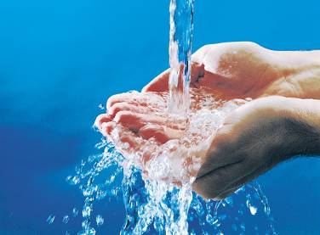
Wasser ist Leben
Die Sanitärtechnik hat Wasser in seinem Kreislauf zwischen Natur und Verwendung bestmöglich zu verwalten!

Slide 4
Programmablauf
Begrüßung, Einleitung Friedrich Singer
Fachvortrag Thomas Almer
Druckerhöhung, Löschwasser, Anschlussvarianten
Kaffeepause
Fachvortrag Friedrich Singer
Normen und Vorgaben Trinkwasserhygiene, Rohrsysteme, Produkte
Kaffeepause
Fachvortrag Ingo Sanft
Hygienische Warmwasserbereitung, Produktlösungen dezentral, Kühlung, Sanierungen
Zusammenfassung, Diskussion
Gemütlicher Ausklang beim Abendessen

Slide 5
Organisatorisches
- bei Fragen und Infos zu Produkten wenden Sie sich bitte an zuständigen Außendienstkollegen der Firmen WILO, GEBERIT und KEMPER
- Prospektmaterial liegt zur Mitnahme auf
- die Präsentationen zum Seminar „Wasser & Technik“ sowie weitere interessante Infos zum Thema Trinkwasserhygiene finden sie unter dem folgenden Link www.geberit.at/trinkwasserseminar

Slide 6
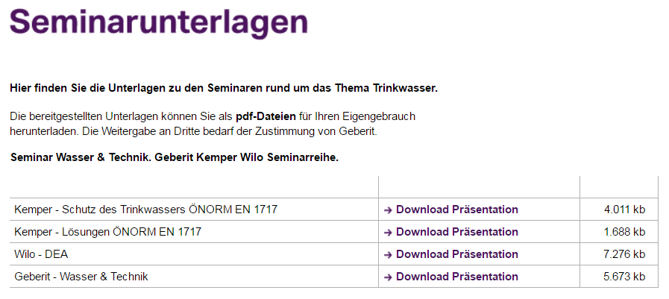

Slide 7
Wir freuen uns über Ihr Interesse und wünschen Ihnen einen interessanten Nachmittag !

